Slide 1
MCP/MCP++程序架构介绍
架构平台部

Slide 2
MCP概述及特点
概述：
  MCP是高性能大容量的网络服务器开发框架。
  主要有CCD、MCD、DCC 三个进程模块, 分别负责网络前端收发、业务处理、网络后断收发。
  各个进程模块之间通过MQ连接。
特点：
  高性能，大容量
  网络处理和业务处理分离
  业务处理异步化
  开发简单
  通用性高

Slide 3
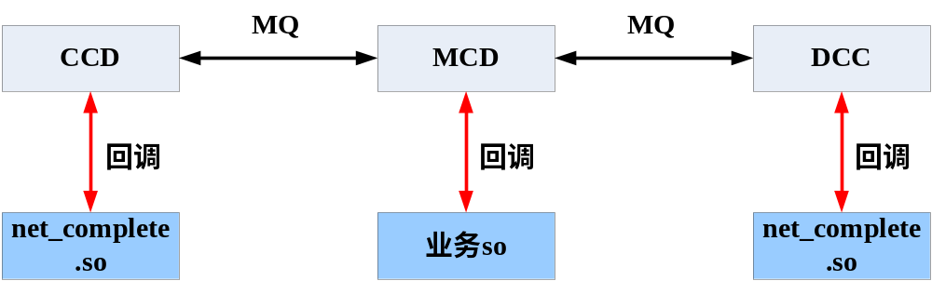
运行模式
业务逻辑代码以动态库的方式被CCD，MCD，DCC加载，MCP通过回调与业务so交互。

Slide 4
MCP架构模型1
结构一
(例idxmaster)
结构二
(例fileidx)
CCD
MCD
DCC
CCD
MCD
DCC
SMCD
SMCD
SMCD

Slide 5
MCP架构模型2
SMCD
DCC
结构三 (例static_v2)
结构四 (MCP++)
CCD
MCD
SMCD
DCC
SMCD
DCC
MCD
CCD
自定义路由
MCD
DCC
MCD

Slide 6
MCP模块-MQ
MQ是CFifoSyncMQ对象, 利用了共享内存，信号量，文件实现的同步、带锁的(MCP++提供无锁模式)、高效的消息管道。
共享内存实现了消息块的队列，
  每个消息块＝total_len+flow＋msg[]
信号量作为同步锁，控制MQ两端的读写锁。
文件用来进行消息到达的select触发(仅针对MCP)。
一个模块通常有两个MQ，一个是请求MQ, 一个回复MQ

Slide 7
MQ配置文件(MCP)
<root>
shm_key = 1073799168
shm_size = 33554432
sem_key = 1073799168
sem_index = 0
sem_size = 8
fifo_path = /tmp/ftnhttp_mq_ccd_2_mcd.fifo
wait_sec = 0
wait_usec = 0
</root>

Slide 8
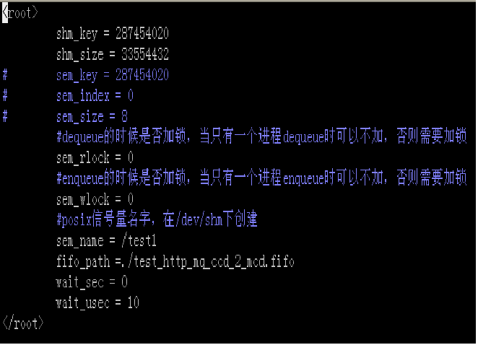
MQ配置文件(MCP++)

Slide 9
MQ主要函数
主要函数
  int enqueue(const void* data, unsigned data_len, unsigned flow);
  int dequeue(void* buf, unsigned buf_size, unsigned& data_len, unsigned& flow);
  int try_dequeue(void* buf, unsigned buf_size, unsigned& data_len, unsigned& flow); (mcp++提供)
  对于上述接口，mcp++均提供64位flow方式。
flow对于 CCD和 DCC 来说，是网络连接的唯一标识：
  从CCD dequeue，获得一个flow，回复 enqueue 也用该flow 。
  往DCC enqueue，DCC会根据flow号，查询已有网络连接，如果已经有该flow的网络连接，则使用该连接，实现长连。如果没有，则创建该flow的网络连接。

Slide 10
MCP模块-CCD
CCD是负责网络接入的进程模块。
Acceptor 负责接收连接,放入连接池。
用挂so文件方式，加载包完整性校验模块及实现MCD自定义路由回调(MCP++)。
主循环用epoll接收和发送socket或者MQ的数据。
带缓存池的非阻塞socket接收发送。
连接管理。
带过载保护。
高效、大容量。
CCD
net
mq
mq
net_complete.so

Slide 11
CCD配置文件(MCP)
<root>
req_mq_conf = ./mq_ccd_2_mc.conf
rsp_mq_conf = ./mq_mc_2_ccd.conf
complete_so_file = ./net_complete.so
complete_func_name = net_complete_func
bind_ip = 172.16.13.113
bind_port = 13000
grid_num = 1000
grid_distant = 100
req_water_mark = 500000
max_conn = 120000
send_ip_2_mq = 1
</root>

Slide 12
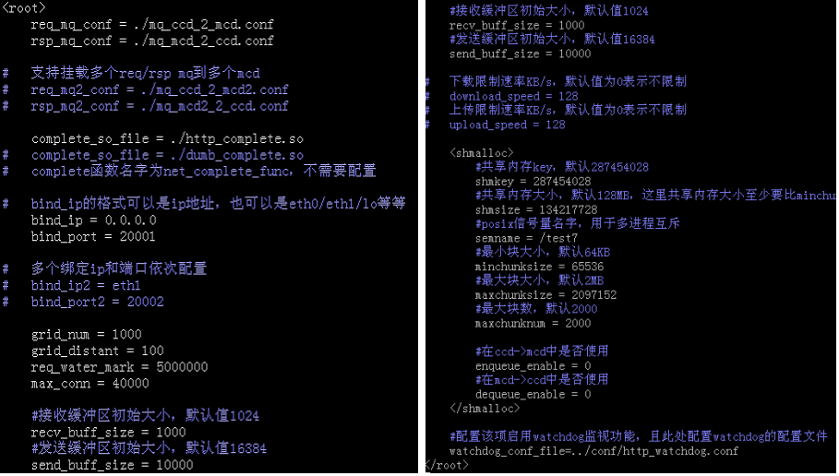
CCD配置文件(MCP++)

Slide 13
CCD程序结构
init_conf(); //读取配置
init_mq(); //初始化管道
init_conn_cache(); //初始化连接池
init_epoll(); //初始化epoll，监控网络事件和管道事件
init_acceptor_thread //初始化acceptor线程(MCP++acceptor同样在主 //线程)
for(;;)
{
dispath_timeout(); //处理连接超时，释放关闭超时的socket
epoll->wait(1); //epoll 触发
dispath_net_event(); //处理网络事件 recv, send, enqueue
dispath_mq_event(); //处理管道事件 dequeue
}

Slide 14
MCP模块-DCC
DCC是负责网络对外连接的进程模块。
用挂so文件方式，加载包完整性校验模块。
内部结构和CCD类似。
主循环用epoll接收和发送socket或者MQ的数据。
MQ消息通过一个消息头控制DCC的网络连接。
带缓存池的非阻塞socket接收发送。
管理连接。
高效、大容量。
DCC
mq
net
mq
net_complete.so

Slide 15
DCC配置文件(MCP)
<root>
req_mq_conf = ./mq_dcc_2_mc.conf
rsp_mq_conf = ./mq_mc_2_dcc.conf
complete_so_file = ./net_complete.so
max_conn = 10000
</root>

Slide 16
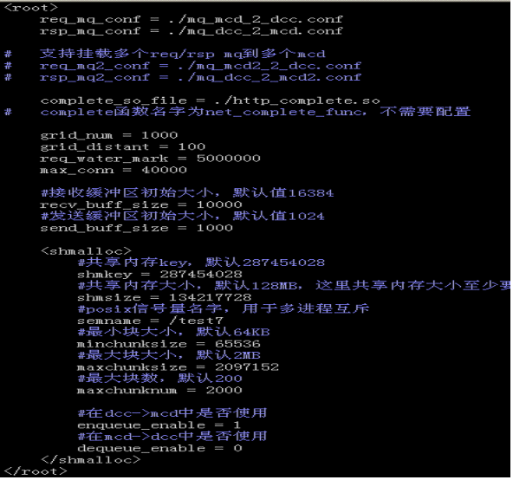
DCC配置文件(MCP++)

Slide 17
DCC程序结构
init_conf(); //读取配置
init_mq(); //初始化管道
init_conn_cache(); //初始化连接池
init_epoll(); //初始化epoll，监控网络事件和管道事件
for(;;)
{
dispath_timeout(); //处理连接超时，释放关闭超时的socket
epoll->wait(1); //epoll 触发
dispath_net_event(); //处理网络事件 conn, recv, send, enqueue
dispath_mq_event(); //处理管道事件 dequeue
}

Slide 18
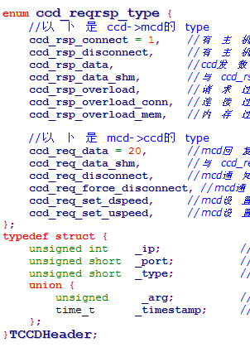
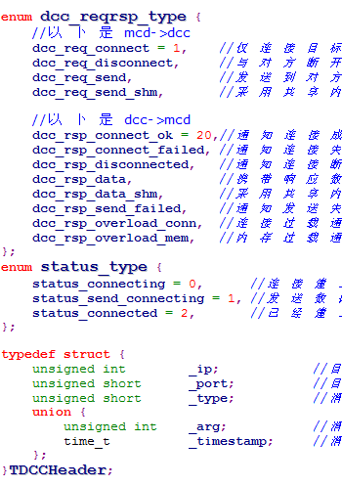
控制消息头

Slide 19
MCP模块-MCD
MCD是负责处理业务逻辑的进程模块。
用挂so文件方式，挂业务处理模块。(可选)
MCD可以通过MQ连接SMCD，把请求分发下去，SMCD执行较复杂的业务逻辑。这样的MCD也叫DMCD。
MCD还可连接DCC，往后端服务器发请求。或者转发SMCD的请求到DCC。
MCD
CCD
mq
mq
DCC
mq
mq
process.so ->run()

Slide 20
MCD配置文件
<root>
app_so_file = ./fileidx_mcd_run.so
create_app_func = create_app
app_conf_file = ../etc/fileidx_mcd.conf
<mq>
mq_ccd_2_mcd = ../etc/mq_ccd/mq_ccd_2_mcd.conf
mq_mcd_2_ccd = ../etc/mq_ccd/mq_mcd_2_ccd.conf
mq_dcc_2_mcd = ../etc/mq_dcc/mq_dcc_2_mcd.conf
mq_mcd_2_dcc = ../etc/mq_dcc/mq_mcd_2_dcc.conf
</mq>
<cache>
…
</cache>
</root>

Slide 21
MCD程序结构（1）-run()框架
init_conf(); //读取配置
init_mq(); //初始化管道
init_cache(); //初始化cache
init_epoll(); //初始化epoll，监控管道事件
init_other(); //初始化其他
for(;;)
{
epoll->wait(1); //ccd， dcc，smcd 等 mq的epoll 触发
dispath_ccd(); //处理ccd mq消息包，dequeue，do
dispath_dcc(); //处理dcc mq消息包，dequeue，do
dispath_timeout(); //处理消息超时
}

Slide 22
MCD程序结构（2）-run代码
void CMCDProc::run(const string& conf_file) //主循环
{
init(conf_file);
CEPollFlow* epoll = new CEPollFlow();
int ccd_2_mcd_fd = _mq_ccd_2_mcd->fd();
int dcc_2_mcd_fd = _mq_dcc_2_mcd->fd();
epoll->create(1024);
epoll->add(ccd_2_mcd_fd, 1, EPOLLIN);
epoll->add(dcc_2_mcd_fd, 2, EPOLLIN);
for (;;)
{
if (check_flags() > 0) break; // USR2 信号， 退出进程
dispatch_timeout();
CEPollFlowResult result = epoll->wait(1);
for(int i = 0; i < 100; i++)
{
dispatch_ccd();
dispatch_dcc();
dispatch_dcc2();
}
}
}

Slide 23
MCD程序结构（3）-消息处理
void dispath_ccd()
{
mq_ccd_2_mcd->dequeue(_buf, BUF_SIZE, data_len, flow);//收
decode(_buf, data_len, req_msg); //解码
switch(req_msg->type) //分派
{
case … do_event(); //业务
}
encode(rsp_msg, _buf, data_len); //编码
mq_mcd_2_ccd->enqueue(_buf, data_len, flow); //回复
}

Slide 24

MCP++程序结构
MCP++实现了基于回调的消息处理
业务代码注册MQ相关的操作回调函数
业务代码在run()的主循环中调用run_epoll_4_mq()可实现基于回调的业务处理

Slide 25
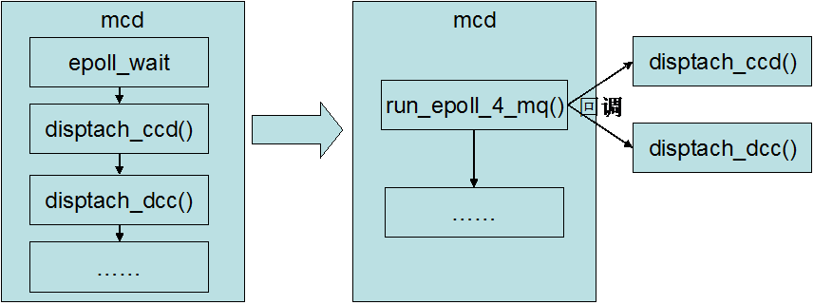
MCP++程序结构
封装了共享内存管道的监控操作，改变原来遍历多个管道的方式为完全由epoll激活回调，减少不必要的阻塞等待

Slide 26
MCD的业务so文件
MCD包括通用的主进程程序“mcd”和业务的so文件“abc_mcd.so”
通用mcd实现了MQ，Cache等的初始化工作，然后调用so文件的run() 接口执行主业务处理。
so文件继承tfc::cache::CacheProc 类，实现了run() 接口。编译后为一个动态共享文件。
讨论：优缺点
  优点：框架通用化，配置标准化。
  缺点：需要了解CacheProc 类及编译和调试技巧。

Slide 27
MCD-CACHE
MCP框架提供了通用的CACHE模块，MCD的业务so可以直接使用
MCP++在原有CACHE基本上还实现了变长的磁盘CACHE
除此之外，MCP的base与old目录中还有诸多实用工具代业务选择，如日志，共享内存处理等

Slide 28
MCP程序建议的目录结构
bin目录存放二进制可执行文件与so文件
etc目录存放配置文件
op目录存放控制与监控脚本
log目录存放日志

Slide 29
MCP++提供的外围模块
watchdog统一管理各个进程
libhttp实现最基本的HTTP解析
应用托管平台实现服务托管功能
TNS实现高效可靠的分布式应用管理

Slide 30
提问及讨论

